Slide 1

Software Engineering
UML Zustandsdiagramm
Prof. Dr.-Ing. Sven Graupner

Slide 2
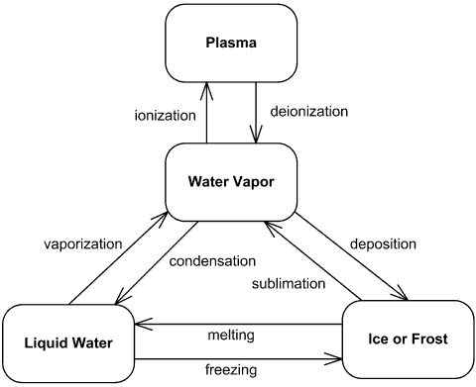
UML Zustandsdiagramm
UML Zustandsdiagramme erlauben, Zustände eines Bezugsgegenstands (z.B. Geschäftsobjekt, Akteur, Vorgang, Prozess, usw.) mit definierten Übergängen zwischen den Zuständen darzustellen mit:
  Menge von Zuständen,
    mit Untermengen initialer und finaler Zustände.
  Menge von Ereignissen, die
    zu Zustandsübergängen führen (Eingabeereignisse) und die durch
    Zustandsübergänge ausgelöst werden (Ausgabeereignisse).
  Menge von Übergangsfunktionen, welche Zustandsübergänge ausdrücken.
https://www.uml-diagrams.org/state-machine-diagrams.html

Slide 3
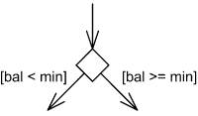

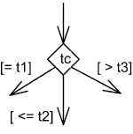


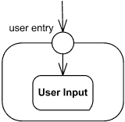
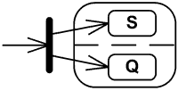
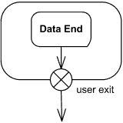

Elemente des UML Zustandsdiagramms
  Choice
  Fork
  Join
  Initial Pseudo-State
  Terminal/Final Pseudo-State
  Entry Point
  Exit Point

Slide 4

Einfacher Zustand
Name des Zustands
Start (Pseudo-) Zustand
Final-/Ende (Pseudo-) Zustand

Slide 5
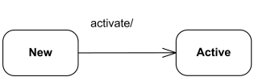
Zustandsübergänge
auslösendes Ereignis
clean/
reactivate/ - weiteres auslösendes Ereignis

Slide 6
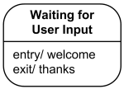
Zustand mit internen Aktivitäten
Name des Zustands
Interne Aktivitäten
interne Aktivitäten:
entry/ action – wird zu Beginn ausgeführt.
exit/ action – wird am Ende ausgeführt.
do/ action – wird nach entry/ ausgeführt.
include/ subFSM – verweist auf eingeschlossene FSM.

Slide 7
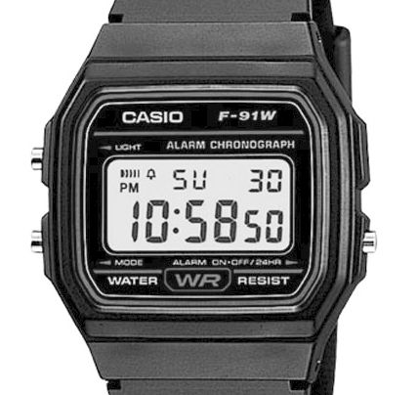
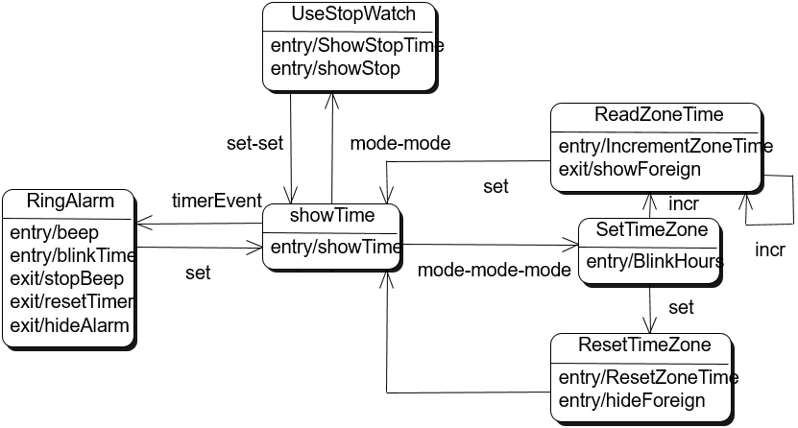
Beispiel: Digitaluhr mit Wecker und Stoppuhr

Slide 8
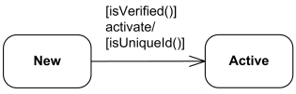
Zustandsübergänge mit Guards
Guard mit pre-condition
auslösendes Ereignis
Guard mit post-condition

Slide 9
Alternative Übergangsfunktionen (Transitionen)
Alternative Übergangsfunktionen in UML Zustandsdiagrammen verein-fachen Übergangsfunktionen endlicher Automaten.
Für jede Bedingung müsste in einem endlichen Automaten jeweils eine Überführungsfunktion eingezeichnet werden.

Slide 10
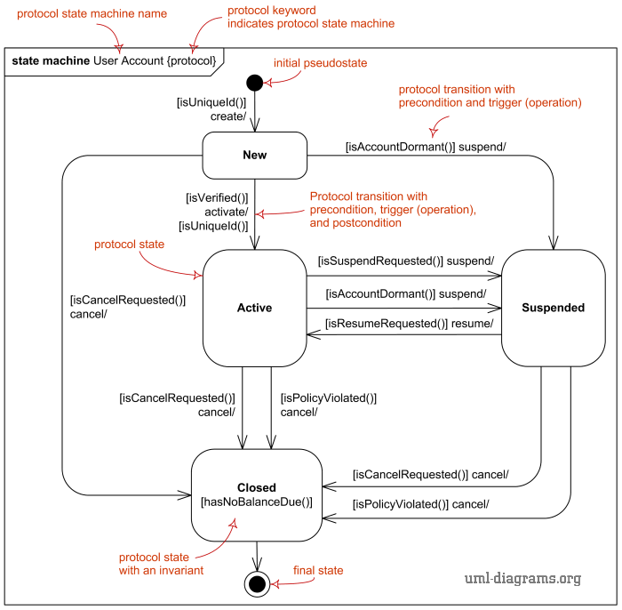
Zusammenfassung: UML Zustandsdiagramm

Slide 11
Titel
Text

Slide 12
Print
Print: 1-10

Slide 13
Fork / Join – Übergänge (Transitionen)
Fork / Join-Transitionen sind nicht Teil endlicher Automaten. Sie heben die Regel auf, das eine Eingabe nur zu jeweils einem Zustandsübergang führt.
In UML kann modelliert werden, dass Zustandsübergänge in mehreren Teil-systemen ausgelöst werden.
Fork-Transition (Übergang) wird verwendet, wenn ein auslösendes Ereignis Zustands-übergänge in mehreren Teilsystemen zur Folge hat.
Join-Transition wird ausgeführt, wenn entweder alle
eingehenden Transitionen (UND-Join) oder eine der ein-
gehenden Transitionen (ODER-Join) ausgelöst wird.
Fork
Join

